Slide 1
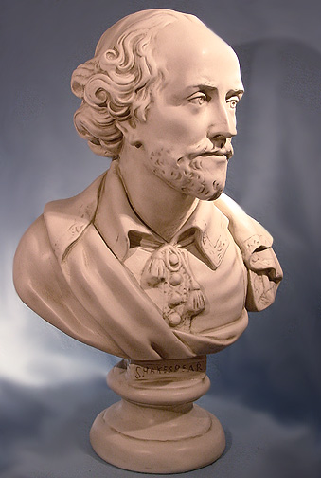
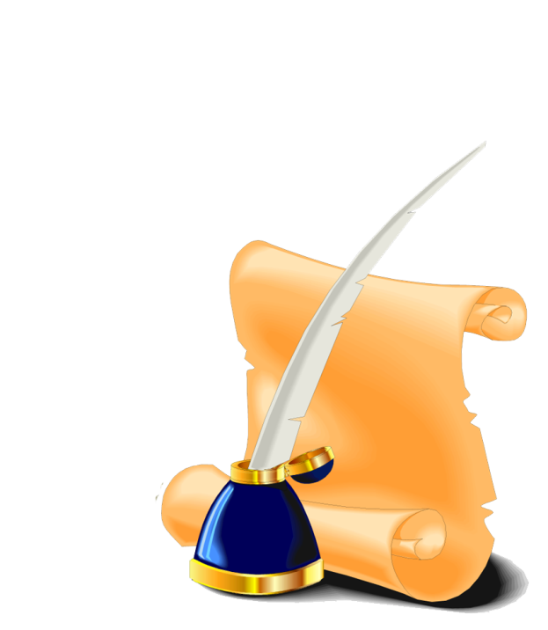
Шекспир. «Гамлет»
Уроки литературы в 9 классе

Slide 2
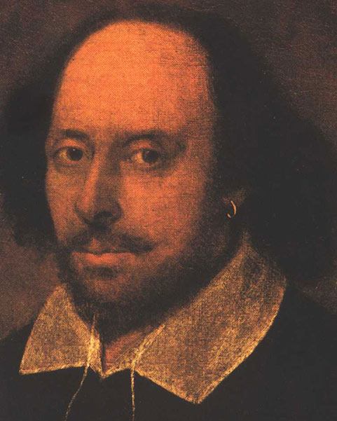
Повторение
Давайте вспомним, какие произведения Шекспира мы читали в 8 классе
Что такое трагедия?
Трагедия – это драматическое произведение, в основе которого лежит неразрешимый конфликт, приводящий к трагическим последствиям
Как вы считаете, какой конфликт лежит в основе трагедии «Ромео и Джульетта» – внешний или внутренний?
Почему невозможна любовь героев?
Трагедию «Ромео и Джульетта» Шекспир писал в более ранний период, чем «Гамлета», причину несовершенства мира он искал во внешнем мире, а не в душе героя.

Slide 3
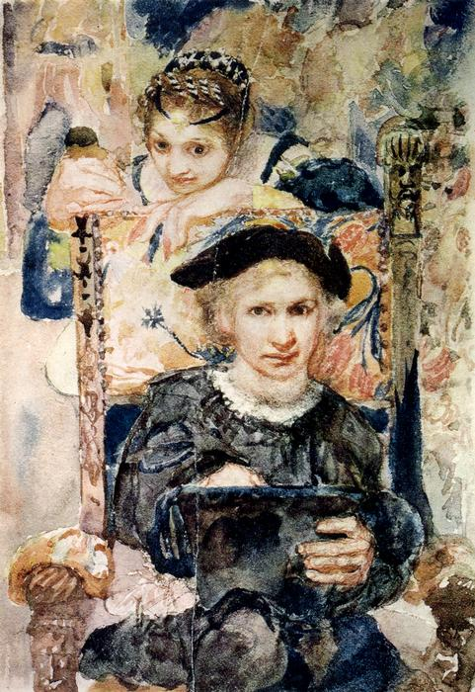
Впечатления
Как вам кажется, Гамлет – человек слабохарактерный или мужественный борец?
Какие вопросы у вас возникли при прочтении? Что неясно?
Он безумен или притворяется?
Если он любит Офелию, то почему отверг её?
Почему он медлит с осуществлением мести, что ему мешает?
Причастна ли королева к убийству своего первого мужа?

Slide 4
История сюжета трагедии
Прототипом героя был полулегендарный принц Амлет, имя которого встречается в одной из исландских саг. Первый же литературный памятник, в котором рассказывается сага о мести Амлета, принадлежал перу средневекового датского летописца Сансона Грамматика (1150-1220).

Slide 5
История восприятия
Во времена Шекспира трагедия воспринималась как трагедия мести
Гёте увидел в Гамлете не мстителя, а мыслителя. Гёте считал, что в трагедии великая задача возложена на человека, которому она не по силам.
Белинский писал: «Что привело его (Гамлета) в такую ужасную дисгармонию, ввергло в такую мучительную борьбу с самим собою? – несообразность действительности с его идеалом жизни: вот что. Из этого вышла и его слабость, и его нерешительность»
Нам предстоит разобраться, какая же из этих оценок более правильная, разобраться в сложности содержания трагедии, которая всегда вызывала массу вопросов, если, конечно, все ответы могут быть найдены.

Slide 6
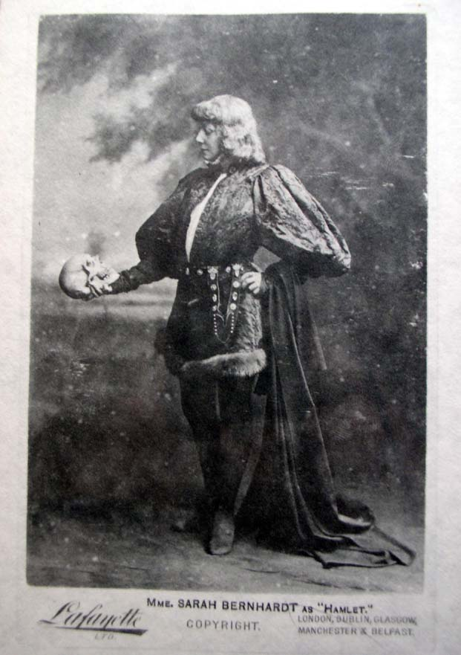
Что потрясло Гамлета?
Жизнь героя текла счастливо. Он был окружён любовью родных, рос во дворце, не зная ни в чём отказа. Занимался любимой им наукой, увлекался театром, сам любит и пользуется взаимностью девушки, имеете друзей. И вдруг в один момент его мир рушится. Что потрясло Гамлета?
3 факта потрясли душу:
Скоропостижная смерть отца;
Место отца на троне и в сердце матери занял недостойный по сравнению с покойным человек;
Мать изменила памяти любви.

Slide 7
Завязка
Создатели фильма вставляют в эпизод сцену праздника во дворце, демонстрируют радостные лица короля и королевы, чтобы показать ещё больше надругательство над памятью о погибшем, со смерти которого ещё не прошло и двух месяцев

Slide 8
В чём же сущность конфликта?
Гамлет, конечно, и раньше знал, что зло существует на свете, но он впервые узнаёт, что зло друг другу могут причинять близкие люди, родственники. Гниль разъедает самые основы человеческой жизни. Нарушены вечные основы жизни. И это его поражает в самое сердце.

Slide 9
Монолог

Slide 10
Проследим за мыслью героя
Быть
Не быть
«оказать сопротивленье»
«терпеть позор судьбы»
Сном забыться
Почему люди не кончают с собой?
«неизвестность после смерти»
Какой выбор делает Гамлет: быть иль не быть?
Почему люди не оказывают сопротивленье злу?
Им мешает раздумье

Slide 11
«Мышеловка»
Во-первых, Гамлет хочет убедиться, что именно Клавдий убил его отца
Во-вторых, он хочет вынудить Клавдия действовать, так как сам не может начать, не желая уподобляться Клавдию и ему подобным
В-третьих, дать понять Клавдию, что он всё знает
В-четвёртых, это попытка дать всем понять, что Клавдий убийца, что его нужно покарать. Гамлет чувствует себя не мстителем, а исправителем мира.

Slide 12
Развитие конфликта
Кто воплощает зло в трагедии, кроме Клавдия?
Полоний, Розенкранц и Гильденстрен, Лаэрт
Чем каждый из них разрушает идеальный мир Гамлета?
Почему Гамлет оскорбительно ведёт себя с Офелией?

Slide 13
Внутренний конфликт
У Гамлета конфликт внутренний, он заключается не в вопросе: мстить или не мстить за отца, а бороться или не бороться со злом.
Что, по-вашему, его может останавливать? Почему он медлит? От слабости?
Если ты начинаешь бороться со злом, то и сам совершаешь зло, оправдывает ли цель средства?

Slide 14
В трагедии показаны три пути мести за отца
Лаэрт | Фортинбрас | Гамлет
Не разбирается в причинах смерти своего отца. Безоговорочно принимает месть и всячески стремится ее осуществить: око за око, зуб за зуб, кровь за кровь (Акт 4, сцена 5). | Пытается разобраться в причинах смерти отца (отец Фортинбраса погибает в честном поединке с отцом Гамлета). Отказывается от мести. | ?

Slide 15
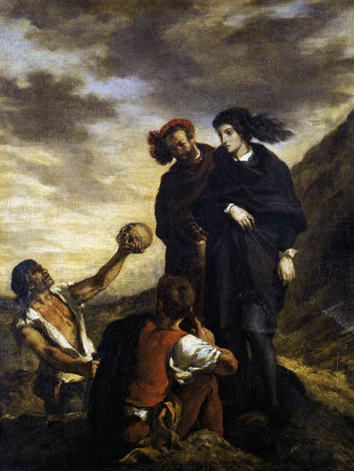
В трагедии решается ещё один вопрос о тщете всего сущего

Slide 16
«Бедный Йорик»

Slide 17
Что же нам открывает сцена разговора с могильщиком?
Гамлет приходит к мысли, что любой человек, будь то прославившийся в веках Александр Македонский или бедный Йорик, все превратятся во прах, из которого вышли. Так к чему же тогда боренья и свершенья? К тому же память человеческая так коротка, ведь его чудесный отец забыт через два месяца самыми близкими людьми.

Slide 18
А каков сам Гамлет? Похож ли он на идеального человека?
Нет, Гамлет не идеален. Он был цельной натурой до смерти отца. Но необходимость мстить приводит личность Гамлета к раздвоенности. Он совершает преступление за преступлением: убивает по ошибке Клавдия, становится невольной причиной смерти Офелии, убивает Лаэрта и Клавдия.

Slide 19
Финал

Slide 20
Беседа
Какие качества проявляет в этой сцене Гамлет и все герои?
Эта сцена демонстрирует идею Шекспира «весь мир театр». Герои: Клавдий, Гертруда, Лаэрт – все в масках. И только перед лицом смерти они снимают свои маски, становятся естественными, проявляют чувства. Какие?
Изменился ли мир после смерти Гамлета?
Гамлет оставляет мир по-прежнему несовершенным, но он его встревожил, сосредоточил внимание тех, кто остался жить, на страшном факте: “век расшатался”. В этом состояла его миссия, как и других великих гуманистов шекспировской эпохи.

Slide 21
Монолог Гамлета в исполнении В. Высоцкого

Slide 22
Беседа по видеосюжету
Каким увидел Гамлета в театре на Таганке режиссёр Любимов? Чем он отличается от Гамлета в исполнении Смоктуновского?
Чем поражает игра Высоцкого?
Какую роль играет перемещающийся по сцене занавес?

Slide 23
Пастернак «Гул затих…» в исполнении В. Высоцкого
Какие аспекты проблем, поднятых Шекспиром, берёт Пастернак?
Как он переосмысливает образ Гамлета?
С кем Пастернак сближает Гамлета? Почему?

Slide 24
Источники:
Каширская Т. Г. «Страдание мысли». – ИД «1 сентября. Открытый урок»
Лаптева О. В. Урок литературы в 9-м классе по теме: "Вильям Шекспир "Гамлет". Центральный конфликт трагедии. Гамлет как носитель основной идеи произведения" – ИД «1 сентября. Открытый урок»
Шекспир В. Избранное/Сост. А. Аникст. – М.: Просвещение, 1985
Литература: 9 класс. Учеб. для общеобразоват. Учреждений. Ч. 2; под. Ред. Коровиной. : М. – Просвещение, 2008

